Slide 1
Catálogo MERKATEAN
Esther García, Asier Olivares, Noelia Aranda, María Martínez, Alejandro Tejada, Andrea Armstrong, Noelia Aranda, Kelly Arias, Richard Erik

Slide 2
Presentación de nuestro catálogo
En este catálogo os mostraremos los productos más típicos y representativos de La Rioja, esperemos que os guste nuestra elección.

Slide 3
Vino SATIUS
Tipo vino: Tinto joven
Variedad: 95% Tempranillo y 5% Viura. Cepas de más de 25 años.
Elaboración: Fermentación a temperatura controlada por debajo de 29º
Descripción: De color rojo violáceo. Buena nariz con notas de frutos rojos, fresa y regaliz. Fresco y sedoso en boca con una retro-nasal en la que retornan con fuerza las notas afrutadas.
Caja 12 botellas-30€
Botella 3€
Ref: VIN-S

Slide 4
Vino crianza- DARTOS
Tipo vino: Tinto joven
Variedad: 100% Tempranillo. Seleccionado en mesa. Cepas de más de 65 años.
Elaboración: Maceración carbónica.
Descripción: Bonito color rojo con reflejos violáceos. Gran intensidad aromática con notas de frutillos rojos, fresas y regaliz que dan paso a otras de plátano, piña y una sorprendente naranja. Boca con una entrada amable y redonda con un inusitado volumen y un final largo y elegante.
Caja 6 botellas-23€
Botella-4€
Ref: VIN-D

Slide 5
Vino PRIMACÍA
Tipo vino: Tinto con madera.
Variedad: 100% tempranillo. Seleccionado. Cepas de más de 70 años.
Elaboración: 8 ½ meses en barricas nuevas o de 2º vino de roble francés.
Descripción: Color rojo picota. Nariz compleja y de buena intensidad con notas de caramelo y frambuesa integradas con otras de coco y café sobre un fondo ligeramente balsámico. En boca muestra buen músculo y estructura y cierto carácter mineral. Tánico pero, al mismo tiempo, aterciopelado con un final de buena persistencia en el que regresan los recuerdos balsámicos.
Caja 6 botellas-22€
Botella-4€
Ref: VIN-P

Slide 6
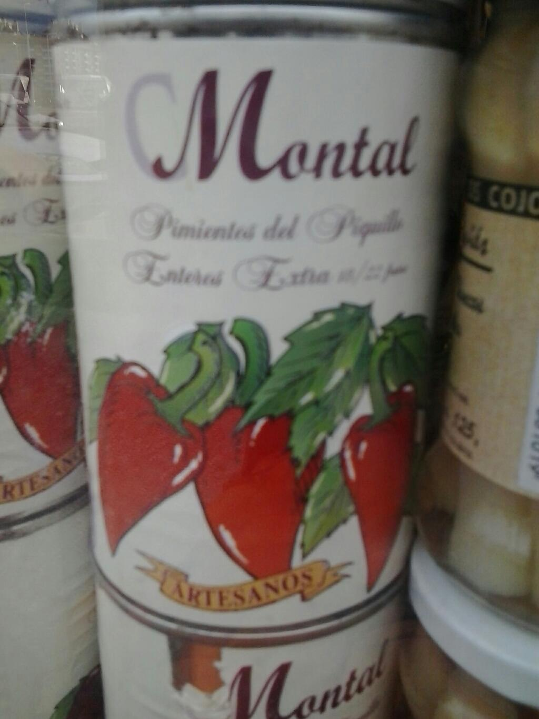
Pimientos del piquillo
Pimientos del piquillo EL MENDAVIÉS
Estos riquísimos pimientos
provienen de Lodosa.
Suelen prepararse al horno y
son perfectos para
acompañar la tortilla de
Patata y la carne.
Bote- 3,10€
Ref: PIM-M

Slide 7
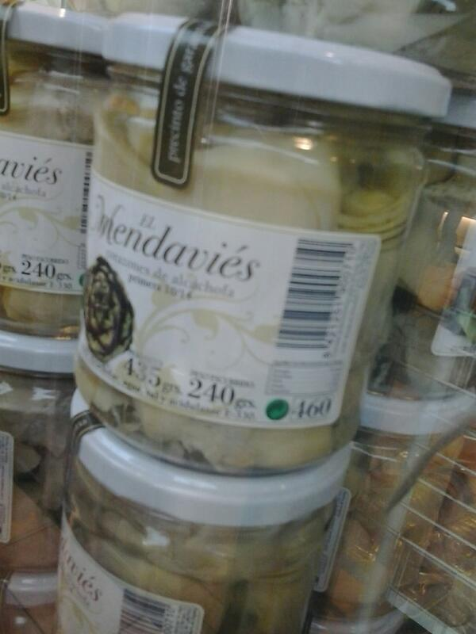
Alcachofas
Alcachofas EL MENDIAVÉS
Verdura típicamente riojana
la alcachofa es muy
apreciada en la cocina
mediterránea desde siempre.
Bote- 4,35€
Ref: Alc

Slide 8
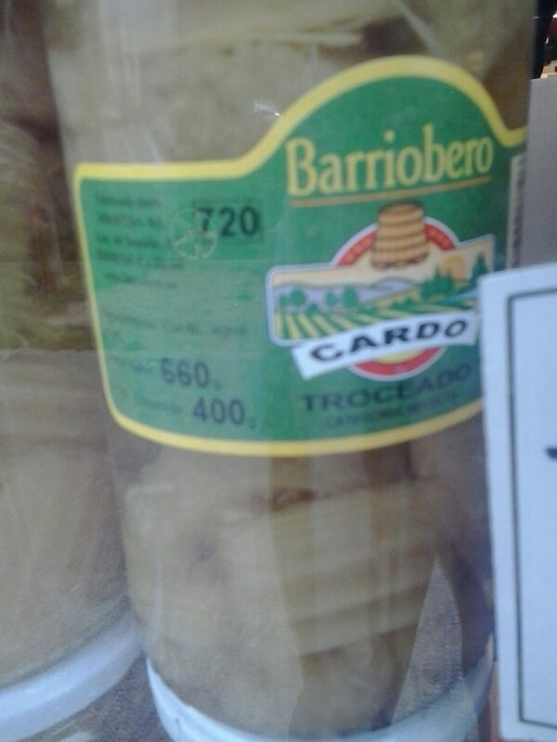
Cardo BARRIOBERO
El cardo es un alimento rico en
hierro y calcio, antes solo se
usaba como acompañamiento,
pero ahora puede ser un primer
plato ideal para cualquiera de
nosotros debido a sus
propiedades.
Bote-3,60€
Ref: car

Slide 9
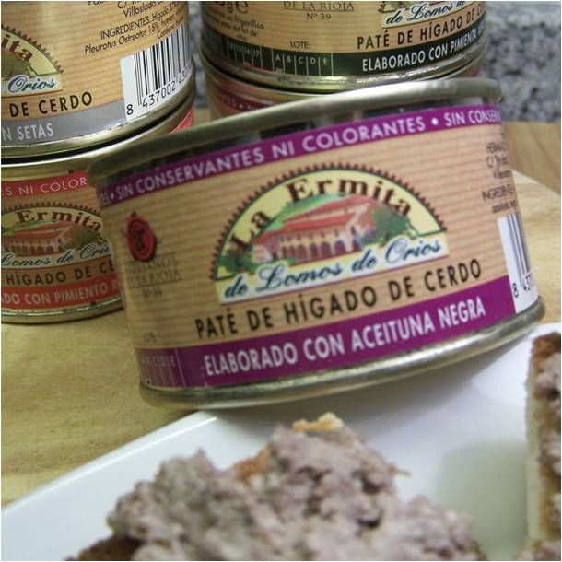
Paté LA ERMITA
El paté de hígado de cerdo es un
alimento muy rico
en proteínas, ideal para
Las meriendas de los niños.
Lata-3,60€
Ref: PAT-ER

Slide 10
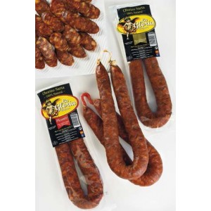
Chorizo LA GLORIA
Entre las variedades de chorizo
es famosa la riojana entre otras,
Es de fuerte color y sabor suave, a aromático y especiado.
Rastra de chorizo-4,50€
Ref: C-LG

Slide 11
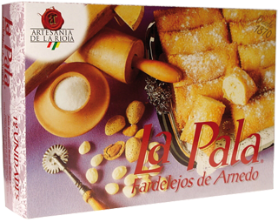
Fardelejos LA PALA
Son una pieza de bollería típica de
La Rioja, es un pastel de hojaldre
relleno de una masa semejante al
mazapán, se suele consumir a
modo de desayuno o de postre.
Caja de 6 unds.-6’60€
2 cajas-12€
Ref: Far

Slide 12
Esperamos que os haya gustado esta variedad de productos.
*El precio del transporte está incluido en el catálogo
Un saludo MERKATEAN.S.C

